Slide 1
PREVENZIONE IN ONCOLOGIA e FUMO
Dr.ssa Clelia Casartelli
Oncologia Ospedale Valduce
Como, 19 aprile 2023

Slide 2


Slide 3

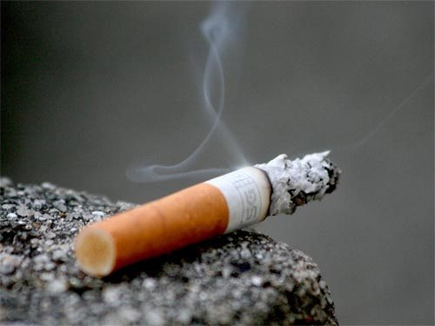

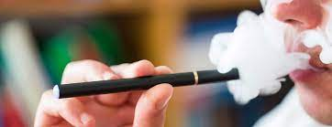
UNIVERSITY OF TURIN – DEPARTMENT OF ONCOLOGY

Slide 4
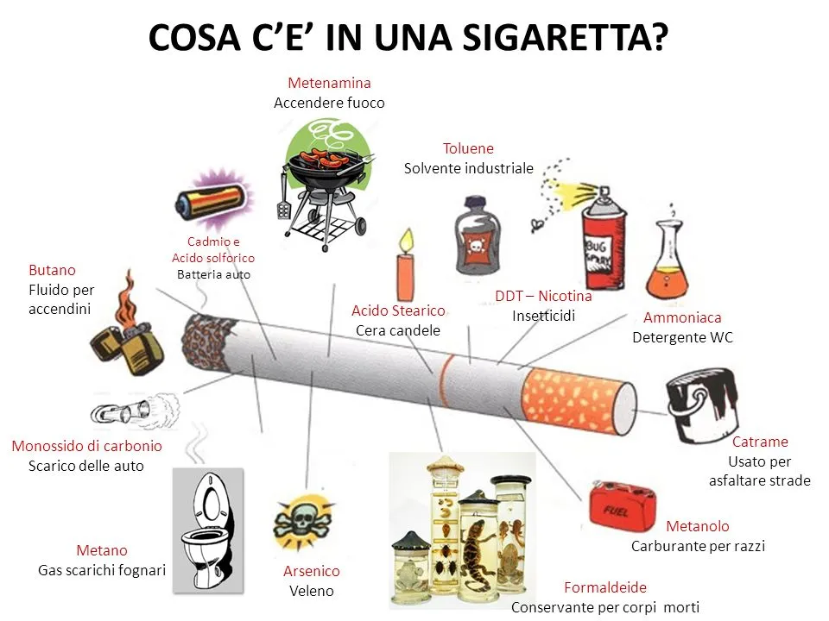

Slide 5
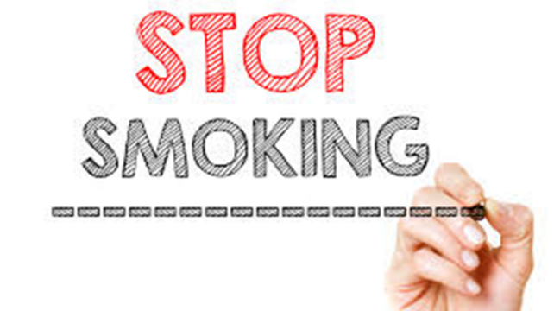
EPIDEMIOLOGIA DEL FUMO DI TABACCO
Il fumo di tabacco è l’unica causa completamente «prevenibile» di mortalità e morbilità per numerose patologie al mondo
L’Organizzazione Mondiale della Sanità (OMS) stima > 7 milioni di decessi all’anno causati dal fumo attivo e passivo di tabacco, pari al 7% della popolazione mondiale
Si stima che nei prossimi anni il fumo di tabacco sia responsabile del 10% di tutti i decessi a livello mondiale
In Italia sono > 70 mila i decessi all’anno per patologie fumo-correlate
In ambito oncologico, il fumo di tabacco è responsabile del 30% circa di tutti i decessi per cancro, e quasi del 90% delle morti per tumore polmonare

Slide 6
FUMO e POLMONI
Il fumo è una delle principali cause di:
bronchite acuta e, alla lunga, bronchite cronica (presenza di tosse ed escreato per almeno tre mesi all'anno per 2 anni consecutivi) ed enfisema (abnorme allargamento degli alveoli con distruzione delle loro pareti)
episodi asmatici ed infezioni respiratorie ricorrenti aumentano per incidenza e gravità.
tumore polmonare - si stima che il fumo sia responsabile in Italia del 91% di tutte le morti per cancro al polmone negli uomini e del 55% nelle donne, per un totale di circa 30.000 morti l’anno. Gli idrocarburi policiclici aromatici contenuti nel "catrame" e il Polonio 210 sono i principali responsabili dello sviluppo di tumori
Secondo L'Organizzazione Mondiale della Sanità il 90-95% dei tumori polmonari, l'80- 85% delle bronchiti croniche ed enfisema polmonare ed il 20-25% degli incidenti cardiovascolari, sono dovuti al fumo di tabacco.

Slide 7
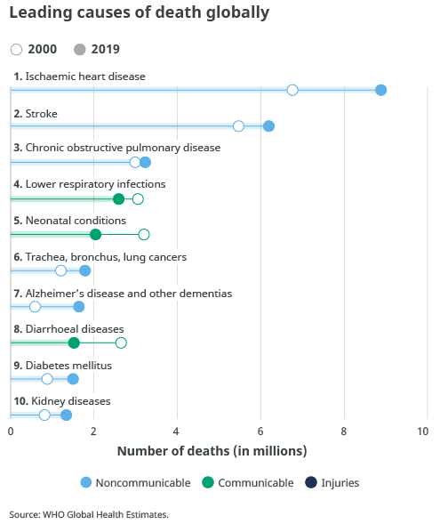
10 principali cause di morte nel mondo, 2019

Slide 8
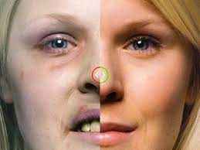
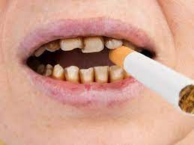
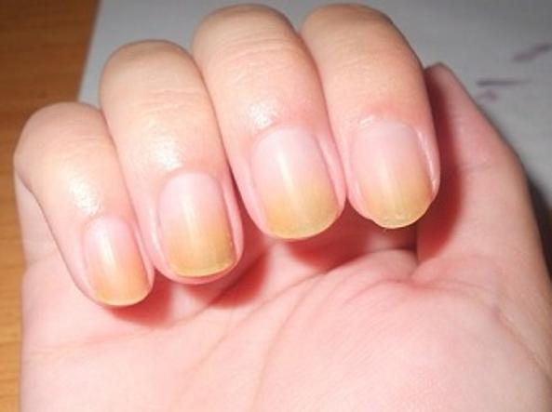
Fumare rende BRUTTI
…e lascia un CATTIVO ODORE

Slide 9
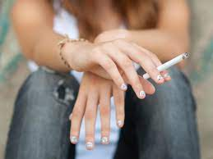
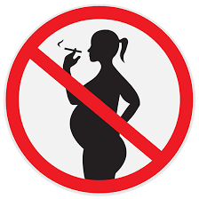
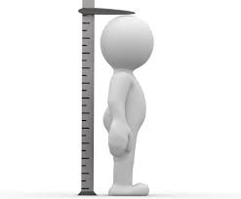
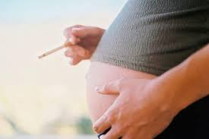
Fumare rallenta la CRESCITA

Slide 10
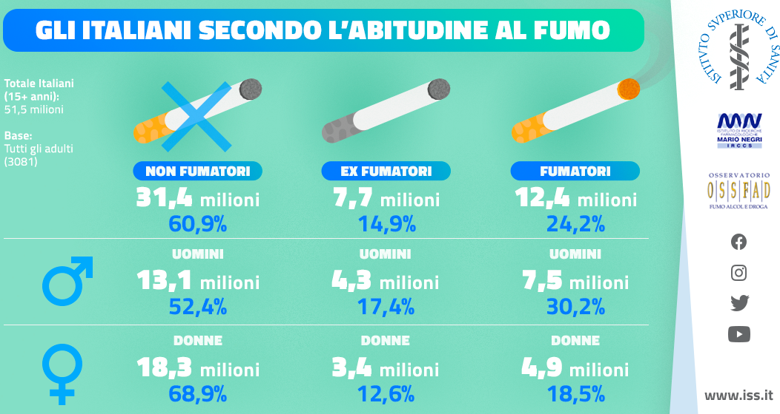
Notes:
report ISS rilasciato in occasione della giornata mondiale contro il fumo di tabacco, 2022
Fuma 1 italiano su 4

Slide 11
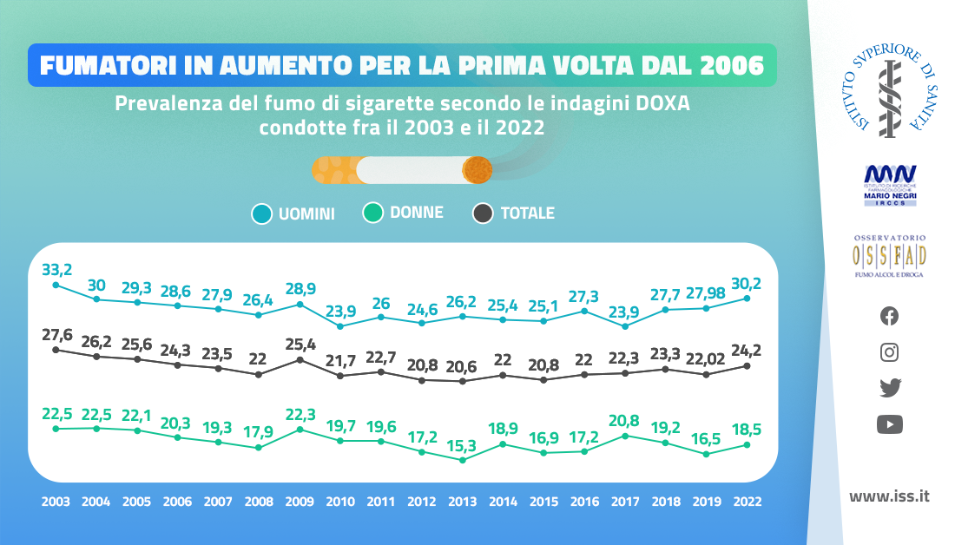
Notes:
Complice forse anche il periodo pandemico appena trascorso, nuovamente l’incidenza dei fumatori è in aumento in entrambi i sessi in Italia

Slide 12
A che età si inizia a fumare?
UNIVERT OF TURIN – DEPARTMENT OF ONCOLOGY

Slide 13
Per quale motivo si inizia a fumare?
Pacifici, et al. Tabaccologia 3-2019

Slide 14
Jha P, et al. New Engl J Med 2013

Slide 15

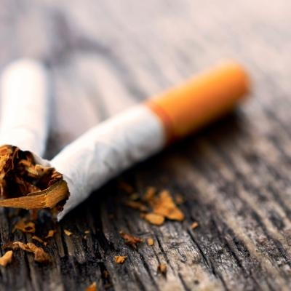
La prevenzione PRIMARIA è importante a qualsiasi età!

Slide 16
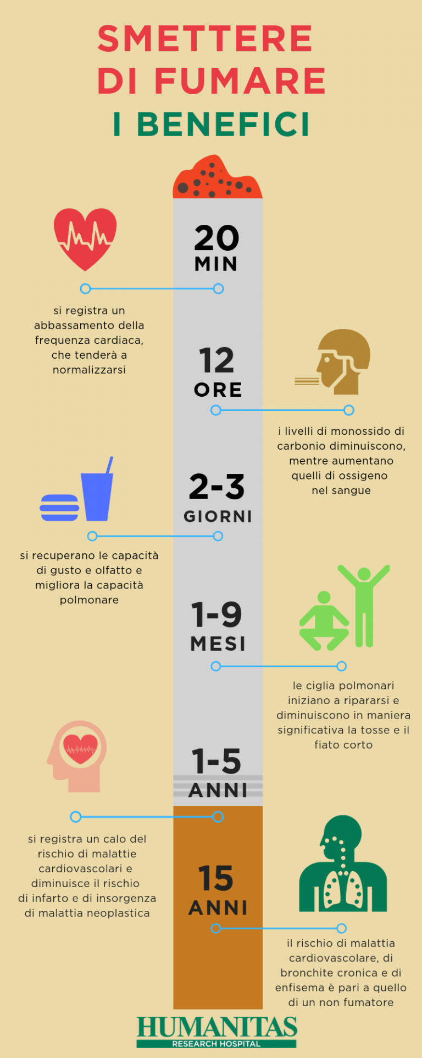
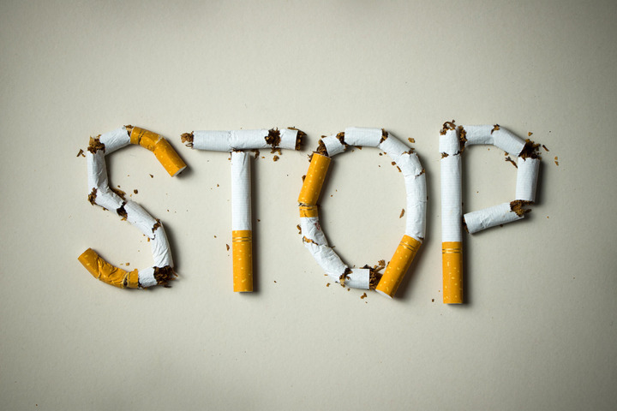
Non è mai troppo tardi!!!
UNVERSITY OF TURIN – DEPARTMENT OF ONCOLOGY

Slide 19
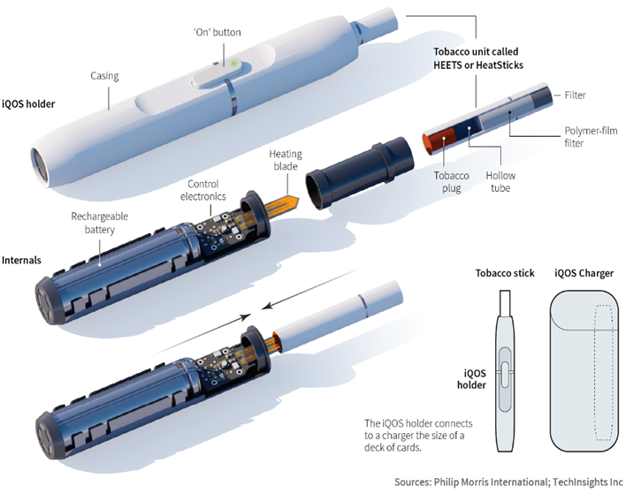
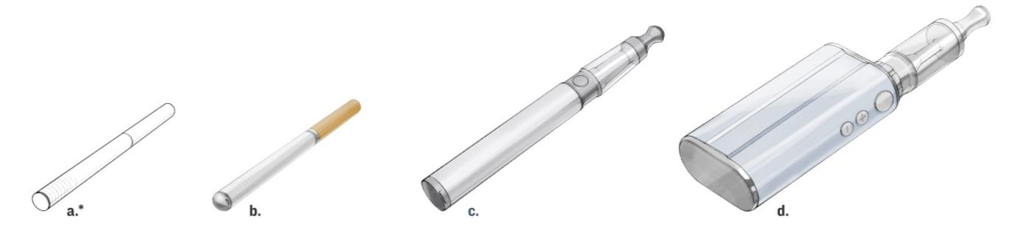
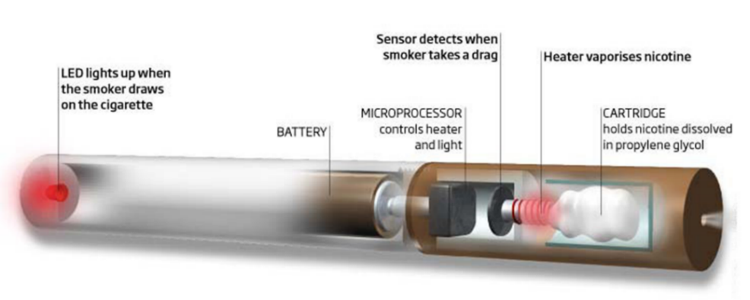
E-Cigarette
Electronic Nicotine Delivery System (ENDS)
Sigaretta Elettronica
Heat Not Burn Tobacco (HNBT)
Tabacco Surriscaldato

Slide 20

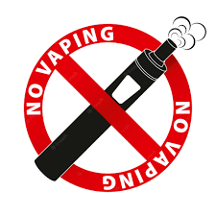
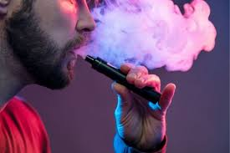

Slide 21
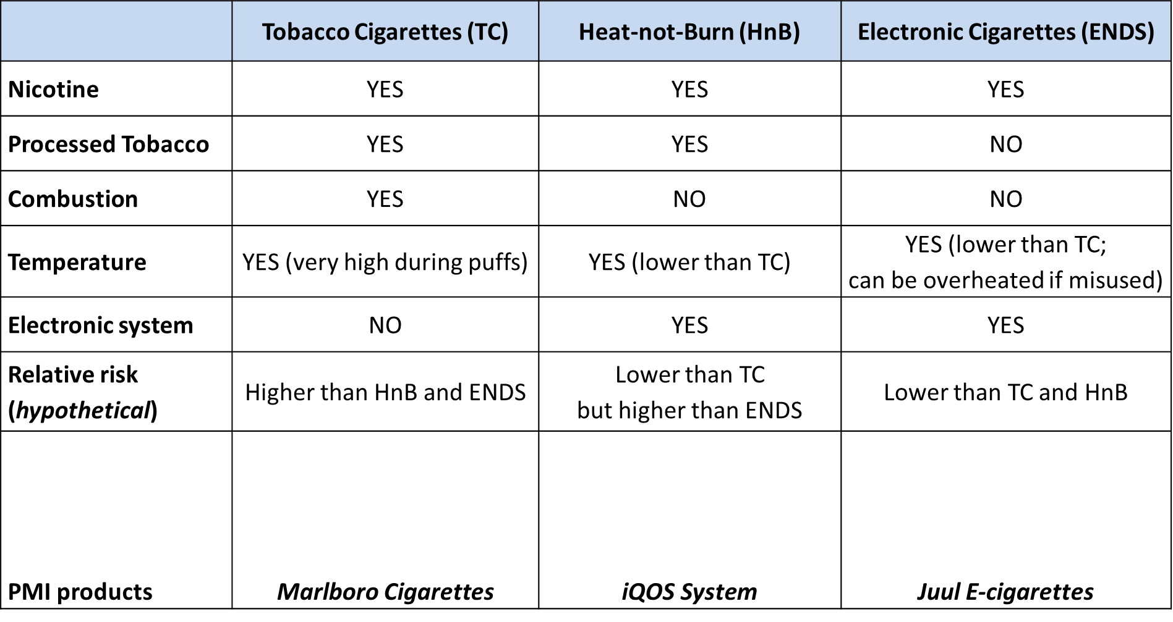
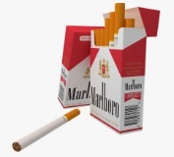
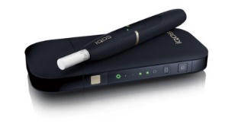
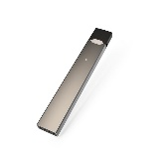

UNIVERSITY OF TURIN – DEPARTMENT OF ONCOLOGY

Slide 22
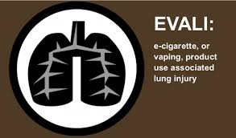
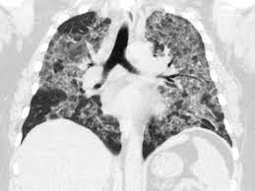

Slide 23
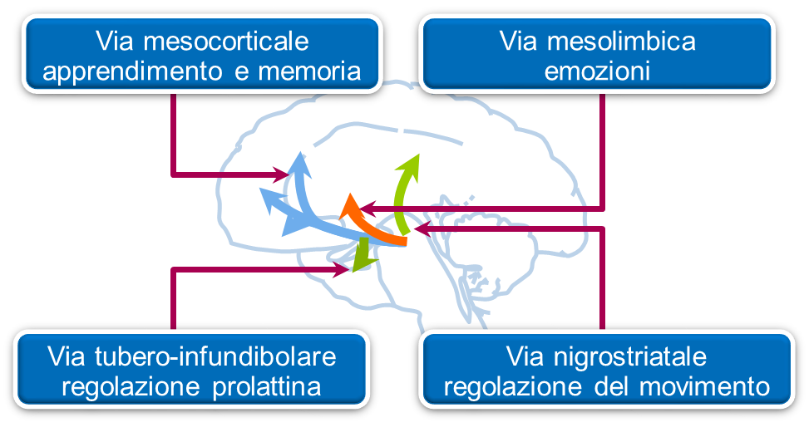

L’AZIONE CEREBRALE DELLA NICOTINA
La nicotina, trasportata dal sangue, esercita la sua azione legandosi ai recettori nicotinici diffusi nel sistema nervoso centrale
Questo legame stimola il rilascio di dopamina
La dopamina regola funzioni fondamentali per il comportamento, quali la motivazione, l’attenzione, l’apprendimento, la memoria, la gratificazione («circuiti del piacere»), e ha un ruolo nella regolazione dei movimenti

Slide 24

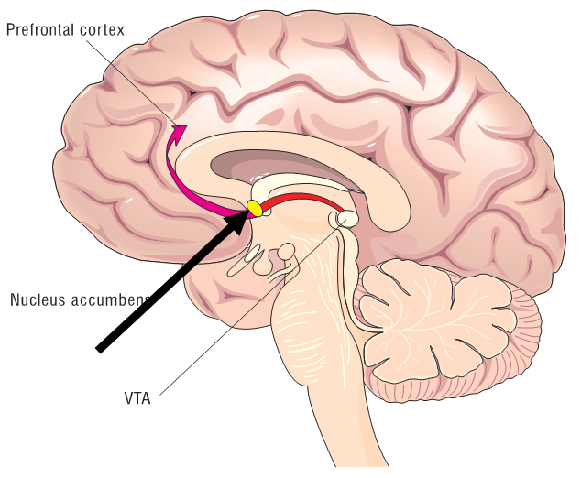

LA DIPENDENZA DA NICOTINA
Il nucleo accumbens è il centro cerebrale del piacere e della gratificazione
La sua stimolazione è responsabile della dipendenza, in quanto il soggetto cerca di ritrovare l’effetto “positivo” della sostanza

Slide 25

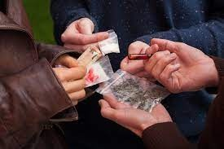
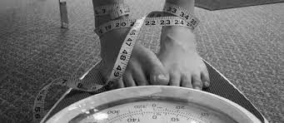


La DIPENDENZA rende schiavi ed è sinonimo di FRAGILITA’
Notes:
Non solo da sostanze, ma anche da comportamenti

Slide 26
FUMO e SPORT
Tra coloro che fumano più di 20 sigarette/die troviamo la percentuale maggiore di chi pratica sistematicamente attività sportiva
?

Slide 27


FUMO e DOPING
Nei forti fumatori si osserva una percentuale maggiore di soggetti che riferiscono di aver avuto la possibilità di assumere doping in ambito sportivo

Slide 28




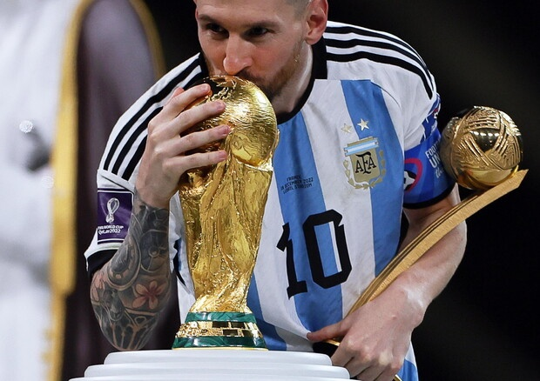
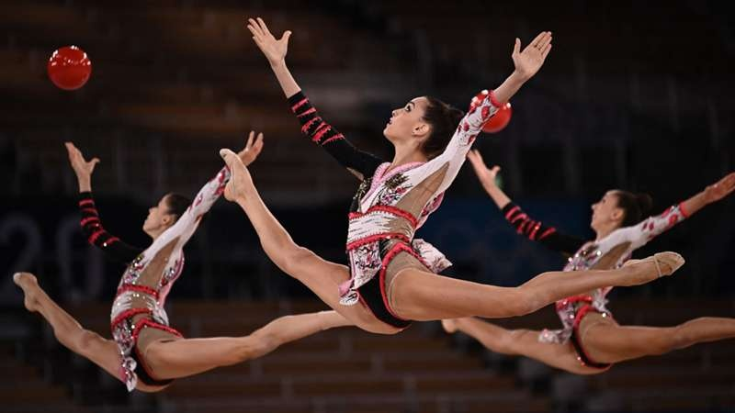

Slide 29



Slide 30
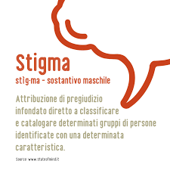
Come combattere lo stigma?
Comprenderne il significato e l’importanza nella società
La parola “stigma” deriva dalla lingua greca e significa “marchio”.
Nelle scienze sociali, il termine “stigma” si riferisce a qualcosa che evidenzia marcate differenze da ciò che è “normale” o “ritenuto giusto” per un gruppo di persone e le emozioni e le risposte comportamentali negative suscitate da tali differenze.
L’effetto dello stigma possono portare nella vittima un forte sentimento d’inutilità e colpa, un’eccessiva autovalutazione o all’isolamento sociale.

Slide 31

Come combattere lo stigma?
2) Disseminare maggiore informazione e normalizzare ciò che è ritenuto uno stigma
Abbattere le differenze e l’ignoranza

Slide 32


